Slide 1
Одна из тайн пирамиды Хеопса
Проектируем пирамиду по методу древних архитекторов
Эксперимент
Гаевская Наталья Владимировна, заслуженный работник культуры РФ,
учитель высшей категории, преподаватель МХК
Тихонравова Вера Ивановна, учитель высшей категории,
преподаватель математики.
ГБОУ СОШ г. Москвы с углубленным изучением музыки и хореографии №1113

Slide 2
"Все боится времени, но время боится пирамид"

Slide 3
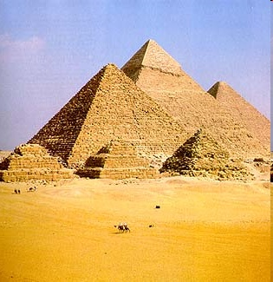

Slide 4
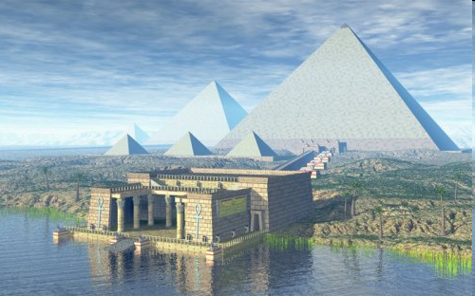

Slide 5
Нынешние размеры пирамиды Хеопса
Высота ≈ 138,75 м
Угол наклона боковой грани: 51° 50'
Длина бокового ребра около 225 м
Длина сторон основания пирамиды:
юг — 230,454 м;
север — 230,253 м;
запад — 230,357 м;
восток — 230,394 м.

Slide 6
Разные варианты габаритов пирамиды Хеопса
Размер | Howard-Vyse | Tailor | Smyth | Petrie | Cole | Проскуряков | Mercilaud
A Длина Основания | 232,751 | 232,867 | 231,394 | 230,561 | 230,365 | 233,164 | 232,797792
H Высота | 148,153 | 148,133 | 147,113 | 146,721 | 146,731 | 146,595 | 148,061683
h Апофема | 188,395 | 188,415 | 187,158 | 186,592 | 186,539 | 187,300 | 188,33737
α угол наклона грани | 51°51' | 51°49'57" | 51°49' | 51°50'34" | 51°52'06" | 51°30'21" | 51°49'38,25"
Приведенная таблица подтверждает относительность обмеров пирамиды

Slide 7
Задачи
«Спроектировать» пирамиду, пользуясь доступными египтянам средствами
Построить ее модель
Проверить и уточнить габариты пирамиды Хеопса

Slide 8
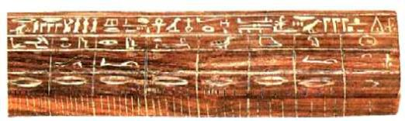
Египтян использовали три основные единицы длины:
палец – 16,6 мм,
ладонь – четыре пальца, 66,6 мм
локоть – семь ладоней - 466 мм
Кадр из фильма «История единицы», ВВС, 2005 г.
Образец древнеегипетского эталона длины – царский локоть, 18 династия Нового царства (Музей египетского искусства в Турине)

Slide 9
Можно встретить разные версии размера «царского локтя» – до 52 см. Проверим справедливость используемого нами значения 46,6 см
Средний рост древнего египтянина составлял около 160 см
Согласно вычислениям Леонардо да Винчи, рост человека равен 24 ладоням
То есть, ширина ладони: 160:24=6,66 см,
ширина пальца: 6,66:4=1,66 см
Таким образом, «царский локоть»
равен 7 ладоней, то есть 46,6 см

Slide 10
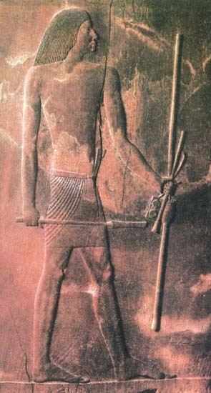
В руках у зодчего Хесира (Древнее царство, IV царство) измерительные инструменты архитектора – эталоны длин и ремешок с прикрепленной к нему пластиной с двумя отверстиями. Предположим, что его можно использовать в качестве циркуля для построения окружностей.
Кстати, высказывается версия, что именно он был строителем пирамиды Хеопса! Правда, доказательств нет….

Slide 11
Гипотеза
В основе пирамиды Хеопса лежит принцип «золотого сечения».
Поставленную проблему можно решить, не используя измерений на основе геометрических построений с использованием самых простых инструментов – прямой палочки и веревки (ремешка) произвольной длины с пластиной с отверстием на конце.

Slide 12
Построение прямого угла

Slide 13
Построение квадрата
на основе использования свойств квадрата
Диагонали квадрата взаимно перпендикулярны и равны,
точкой пересечения делятся пополам
B
A
о
C
D

Slide 14
Деление отрезка в пропорциях «золотого сечения»
AC=AВ/2
AE
EB
BE
AB
=
=
1,618
C
D
A
E
B

Slide 15
Построение «золотого треугольника» делением стороны квадрата в пропорциях «золотого сечения»
Но прежде всего определим длину стороны основания пирамиды Хеопса в египетских мерах длины: легко заметить, что это будет ровно 500 локтям (233 м делим на 0,466 м)
Возьмем квадрат со стороной 5 единиц:

Slide 16
B
A C
BD
5
4
A
C
D

Slide 17
Построим развертку
пирамиды
С
AB=5
CD=4
А
В
D

Slide 18
Итак, мы построили правильную четырехугольную пирамиду со стороной основания, равной 5 и апофемой боковой грани, равной 4.
Вычислим при помощи теоремы Пифагора ее высоту:
MN=AB=5
ON=2,5
FN=4
F
16-6,25=9,75
FO = ⱱ9,75=3,1225
D
C
M
О
N
A
B

Slide 19
Уточненные габариты пирамиды Хеопса
Сторона основания 500 лк (233 м),
Апофема боковой грани 400 лк (186,4 м),
Высота пирамиды составляет 312,25 лк, что соответствует 145, 5 м.
Считается, что высота пирамиды Хеопса составляла ок. 147 м., однако наши вычисления показывают, что она была на 1,5 метра ниже.

Slide 20
Выводы
Разработать проект пирамиды возможно методом построения без применения вычислений, то есть методами, доступными древним египтянам, накопившим за тысячелетия проектирования и строительства ирригационных сооружений большие опыт и знания в области геометрии.

